Slide 1
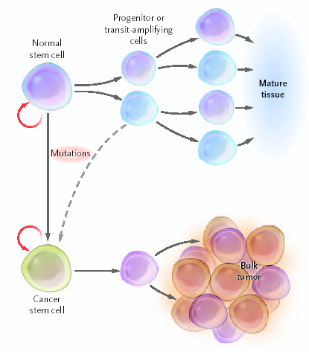

Nádorové kmenové buňky - CSCs
(Cancer stem cells)
Původ CSCs ?
a) somatické kmenové buňky
b) TA buňky (progenitory)*
Podstatou je akumulace chyb v regulaci
diferenciace, proliferace a apoptósy.
Tyto chyby mohou být jak na základě
poškození/změn DNA (genů – mutace,
translokace,..), tak na úrovni epigenetických mechanismů, případně kombinací obou.
b
a
=> chybná odpověď na vnější signály
(růstové faktory, proteiny ECM, buňky)
Jordan 2006
* Lze i experimentálně navodit zvýšením exprese oncogenů, např ras + myc.

Slide 2
Kmenové buňky nádorů jsou odpovědné za návrat (relaps) onemocnění
a metastáze
CSCs podobně jako jiné SSC -> rezistence na toxické faktory (MDR proteiny)
-> pomalá proliferace (=>self-renewal) – in vivo
(V současné době ale pochybnosti, CSC snad více připomínají embryonální SSC než adultní)
mají všechny nádory benigní/maligní/ metastázující CSC?
ne všechny buňky izolované z nádorů jsou schopny
dát nádorům vzniknout => CSC
in vitro jsou nádorové linie s SP buňkami (jejich SC ???) i bez SP buněk!
SSCs jsou pro danou tkáň prakticky stejné, u CSCs to ale neplatí
(rozdíly ve fenotypu i genotypu) = mnohé nádory i CSCs mají
jediněčné vlastnosti! (=> závislost na tom, co se pokazilo)
potenciál CSC je závislý na původní buňce -> CSC z diferenciačně
časnějších typů mají „agresivnější“ fenotyp

Slide 3
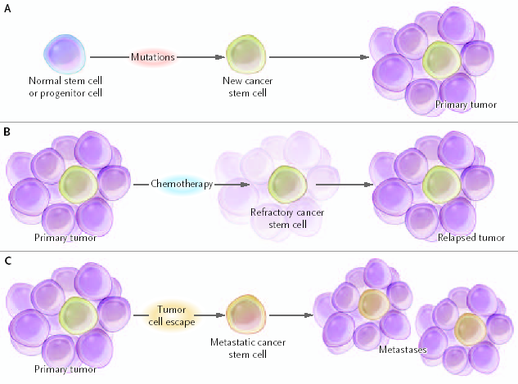
Kmenové buňky nádorů jsou zodpovědné za návrat (relaps) onemocnění a metastáze
Jordan 2006

Slide 4
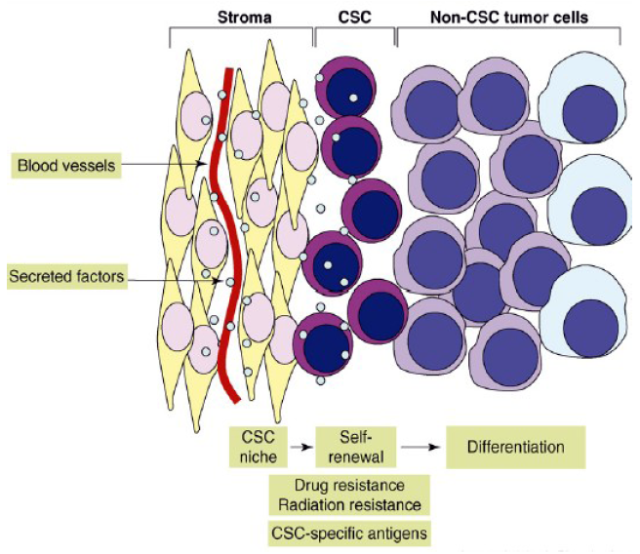
Hypotetický „niche“ nádorových kmenových buněk – model neurální CSC
Ailles & Weissman, 2007

Slide 5
Stromální buňky niche CSC
Podobně jako v „niche“ SSC, stromální buňky podporují produkcí
růstových faktorrů a extracelulární matrix CSC v jejich niche
Zdá se že velké riziko představují senescentní stromální buňky/fibroblasty,
samy mají požkozené regulační mechanismy => špatná kooperace s prostředím
(buňkami, tkání), s organismem => podpora nerovnováhy v regulaci homeostáze
niche/SC => podpora CSC
Nejen změny na prekurzorech CSC a selhání imunitního systému,
ale i změny v jejich potencionálních niche hrají významnou úlohu
v progresi nádorového onemocnění

Slide 6
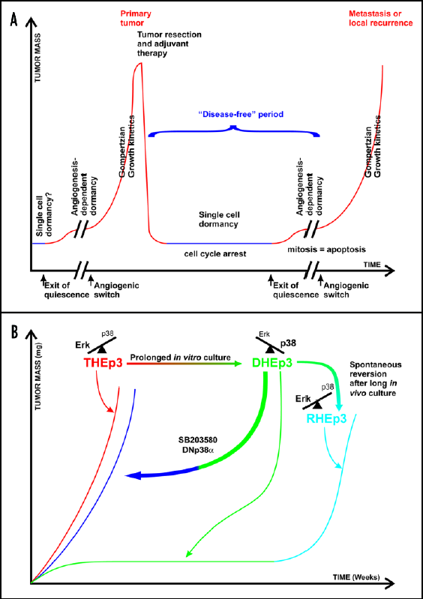
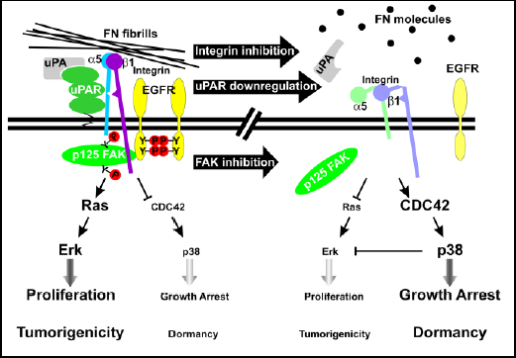
Model regulace tumorogeneze
přesmykem aktivity MAPK Erk a p38
Ranganathan 2006
A – znázornění progrese nádoru u pacienta
B – proliferace x dormance (quiescence) nádorových
buněk v závislosti na aktivitě MAPK Erk a p38
C – mechanismus aktivace Erk a p38
C

Slide 7
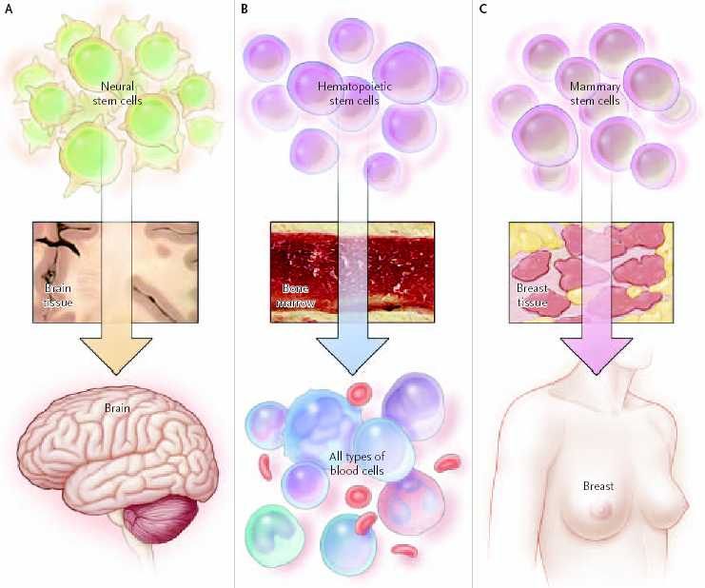
Dobře prokázané CSCs jsou u nádorů původu
neurálního hematopoetického prsního
Jordan 2006

Slide 8
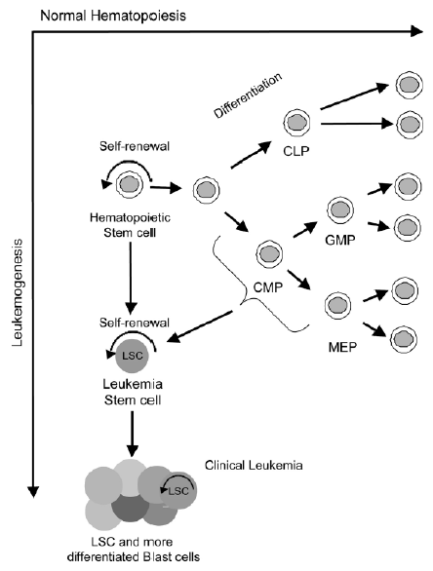
Hematopoetické CSCs
Leukemie podle původu
Myeloidní leukémie
(granulocyty, monocyty,
erytrocyty, megakaryocyty)
Lymfoidní leukémie
(B a T buňky, NK buňky)
Jones & Amstrong,2008

Slide 9
Hematopoetické CSCs
chronická myeloidní leukemie (CML)
akutní myeloidní leukemie (AML)
akutní lymfoblastická leukemie (ALL)
chronická lymfoidní leukemia (CLL)
CSCs byly jasně prokázány u AML a CML, a jsou s vysokou pravděpodobností i u ALL.
Díky tomu, je u těchto onemocnění nedostatečné působení běžných
antiproliferativních farmak.
AML - IL3-R⁺ (není u normálních HSCs), CD33⁺ (IgSF, sialoadhesin)
- CD33 se zdá být vhodným pro rozpoznání AML CSCs (imunoterapie),
navíc byl prokázán u některých dalších leukemických CSCs.
- vysoká aktivita NF-κB a PI3K u AML SCs, ale ne u HSCs, farmakologická
inhibice NF-κB a PI3K nebo mTOR (target of rapamycin; substrát PI3K)
snižuje proliferaci AML SCs, ale ne HSCs (=>CSCs specifická terapie)
CML - charakteristický fůzní gen BCR-ABL (=> nadbytek ABL kinázy), inhibitory
ABL (imatinib mesylate, dasatinib) potlačují leukemii, ale ne její SCs,
=> vysazení vede k obnově onemocnění
BCR-ABL – Breakpoint Cluster Region-Abelson Kinase

Slide 10
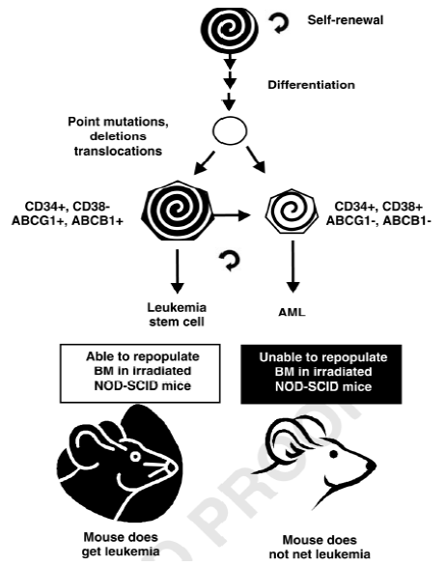
Kmenové buňky akutní
myeloidní leukémie
schopné osídlit kostní dřeň příjemce
schopné indukovat AML
akumulace nezralých buněk
(i bez liniové specifikace)
Misaghian et al., 2009

Slide 11
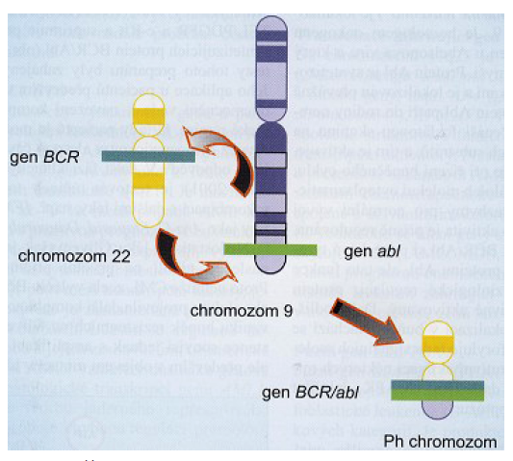
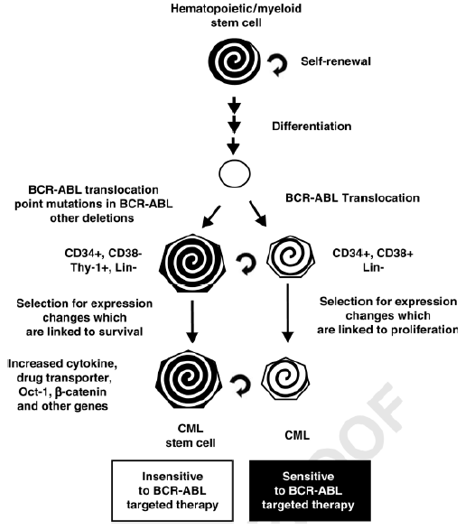
Kmenové buňky chronické myeloidní leukémie
- fenotypem jsou často velmi podobné normálním HSC
- leukémie tvořena zralými typy buněk
(např. granulocyty)
Vznik Philadelphia chromozómu
přítomného v buňkách CML
Adam et al. 2003
Misaghian et al., 2009

Slide 12
Akutní lymfoidní leukémie – ALL
příčinou může být vznik Philadelphia chromosomu (fůze Bcr/Abl)
ALL SC (stejně jako CML) fenotyp CD34⁺CD38⁻
nadprodukce nezralých lymfoidních buněk
Chronická lymfoidní leukémie – CLL
nadprodukce B a T lymfoidních buněk
sebeobnova i u zralých buněk -> CLL SC jak z HCS tak z diferencujících typů
Původ jednotlivých typů
HSC nebo pre-B buňky => ALL
z B buněk folikulárního pláště (follicular mantle B cells)
=> většina lymfomů + nepříznivá (unfavorable) CLL
z B buněk germinálního centra => ne-Hodgkinovy lymfomy
z paměťových B buněk
=> mnohočetný myelom, Hodgkinovy lymfomy, příznivá (favorable) CLL

Slide 13
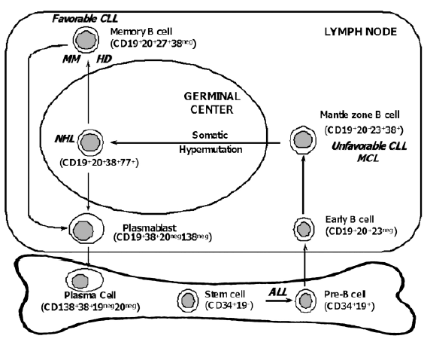
Fenotyp a geneze buněk lymfoidních leukémií
Jones&Armstrong, 2008

Slide 14
Neurální CSC - NCSC
neurální CSCs vytvářejí (v kultuře) podobně jako NSCs sférické plovoucí
útvary (= neurosféry)
neurosféry mohou být rozsuspendovány na jednotlivé buňky, z nichž některé jsou
multipotentní a jsou schopné vytvořit novou neurosféru, případně dávat vznik všem
známým skupinám neurálních buněk (neurony + glie, stejné pro NSC i NCSC)
NSCs i NCSCs exprimují povrchový antigen CD133 (AC133), případně i nestin,
u některých gliomů bylo prokázáno, že pouze CD133⁺ buňky izolované z těchto
nádorů jsou schopné tyto nádory po transplantaci vyvolávat, kdežto ostatní buňky
ze stejného nádoru ne, a to ani v případě aplikace o 10⁴ vyšší koncentrace buněk
u NCSCs je také dobře prokázán vznik jak z NSCs, tak z neurálních prekurzorů
(TA buněk, pro které jsou známy dlouhodobé kultivační podmínky pro růst in vitro)

Slide 15
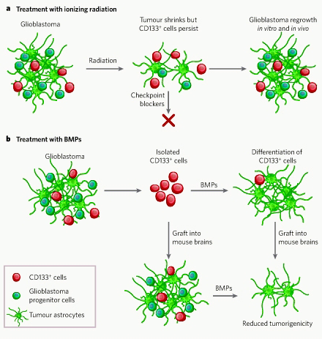
Glioblastom a potenciální význam BMP pro jeho eliminaci / terapii

Slide 16
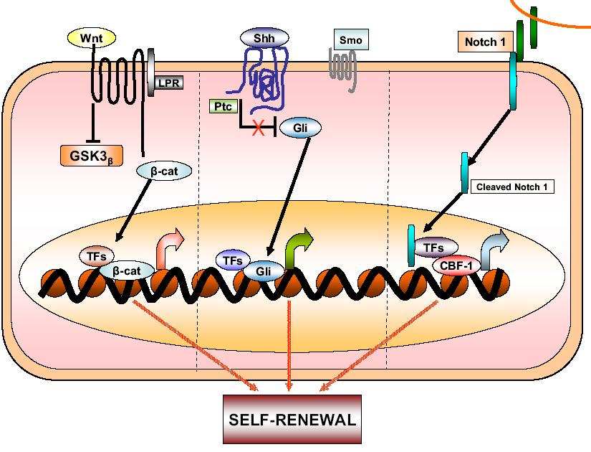
Signální dráhy jejichž požkození (mutace komponent) se podílí
na vzniku nádorů nervového systému
Ponnusamy & Batra, 2008

Slide 17
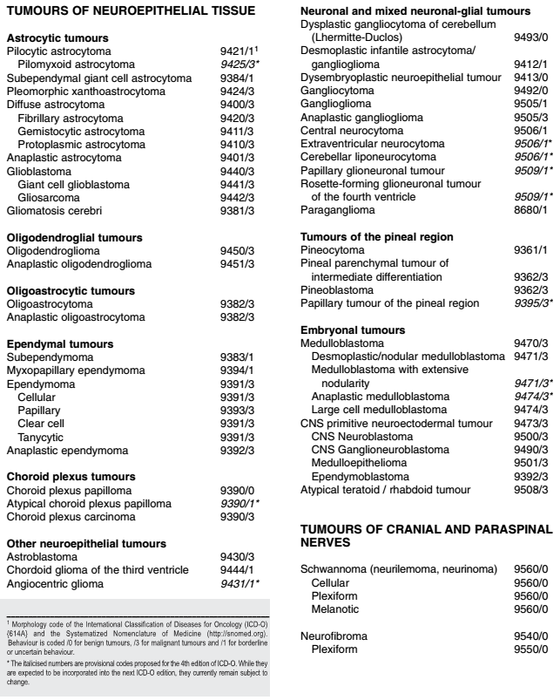
WHO klasifikace nádorů CNS
NÁDORY NEUROEPITELIÁLNEHO PůVODU
I. st.
a
g
r
e
s
i
v
i
t
a
II. st.
III. st.
IV. st.

Slide 18
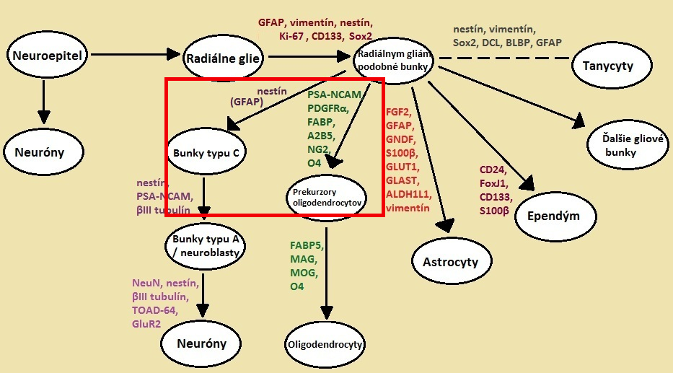
Blízké fenotypy CSC neuroepiteliálních nadorů
st. : pilocytický astrocytom
st. : difúzní astrocytom, oligodendrocytom

Slide 19
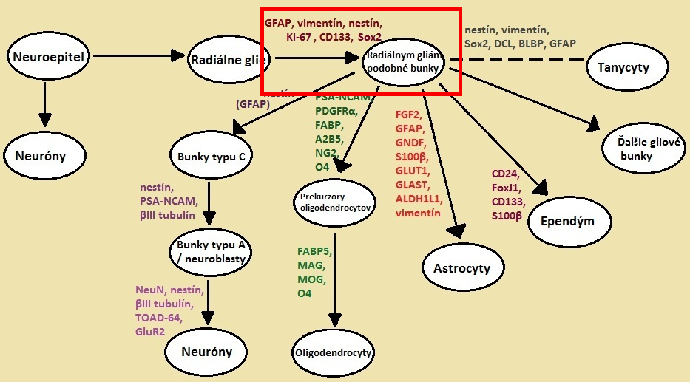
Blízké fenotypy CSC neuroepiteliálních nadorů
III. st. : anaplastický astrocytom, ependymom
IV. st. : glioblastoma multiforme,meduloblastom, neuroblastom

Slide 20
SC a CSC mléčných žlaz – MaSC a MaCSC (Mammary CSC)
MaSCs –> SP populace Sca1⁺ a liniově negativních (B220–, Gr-1–, Mac-1–, CD4–,
CD5– a CD8–) buněk tvořících „mammosféry“ (podobně jako neurosféry obsahují
jak SCs, tak množství progenitorů a diferencovanějších typů buněk)
kmenové buňky mléčných žlaz jsou schopné dát vznik prsní tkání
po transplantaci do vhodného prostředí z metastázujících prsních nádorů
byly izolovány buňky CD44⁺/CD24⁻, schopné tyto nádory vyvolávat
po následné transplantaci, oproti 100 násobnému množství ostatních buněk
izolovaných z takového nádoru
pravděpodobně ne všechny CD44+/CD24- mají potenciál CSC
CD44+/CD24- buňky nejsou také pravděpodobně odvozeny od MaSCs ale od TA

Slide 21
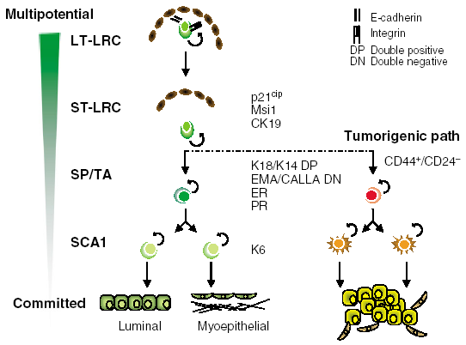
Woodward, 2005
LT-LCR (long term label retaining cell), ST-LRC (short term LRC), ER – receptor pro estrogen
PR – receptor pro progeteron, CD24 – povrchový protein s GPI kotvou, CD44 (H-CAM)

Slide 22
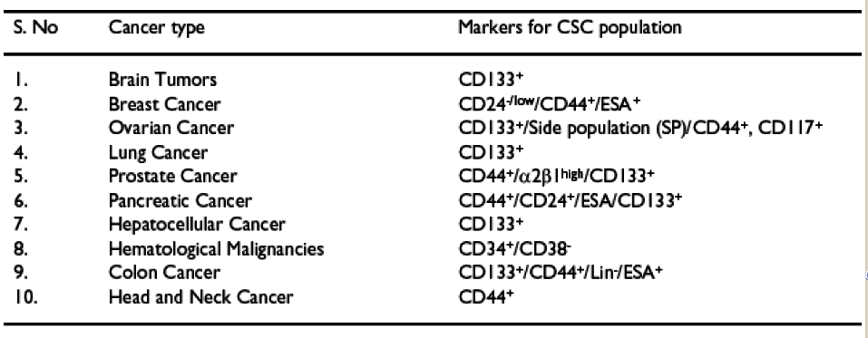
Nádory a fenotyp jejich kmenových buněk
Vaish, 2007

Slide 23
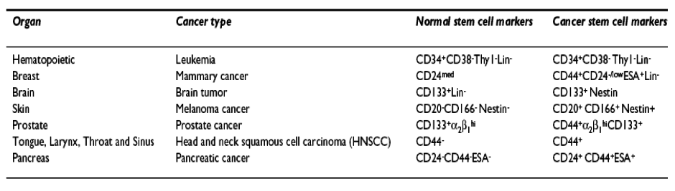
Fenotyp nádorových kmenových buněk a jejich zdravých ekvivalentů
Ponnusamy & Batra, 2008

